Slide 1
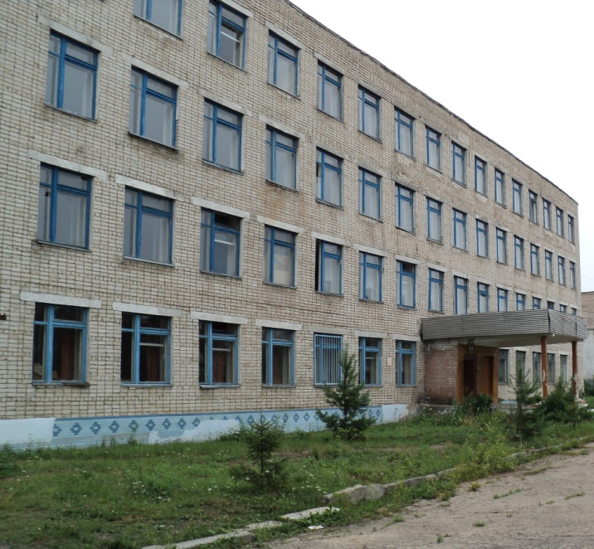
ОГБПОУ «Мантуровский политехнический техникум Костромской области»

Slide 2
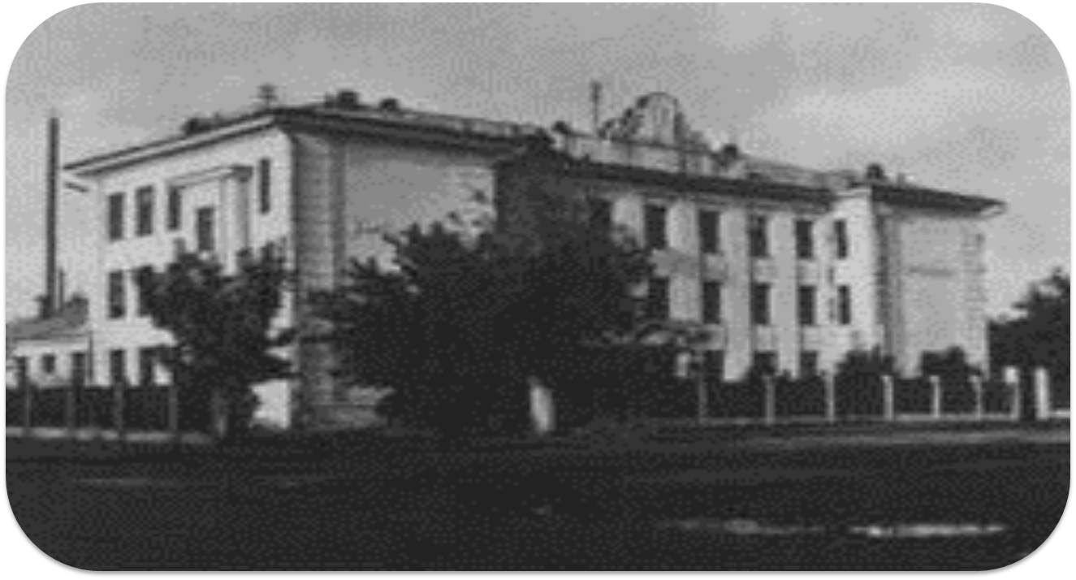
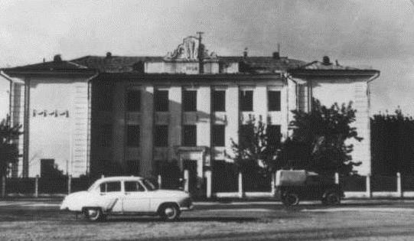
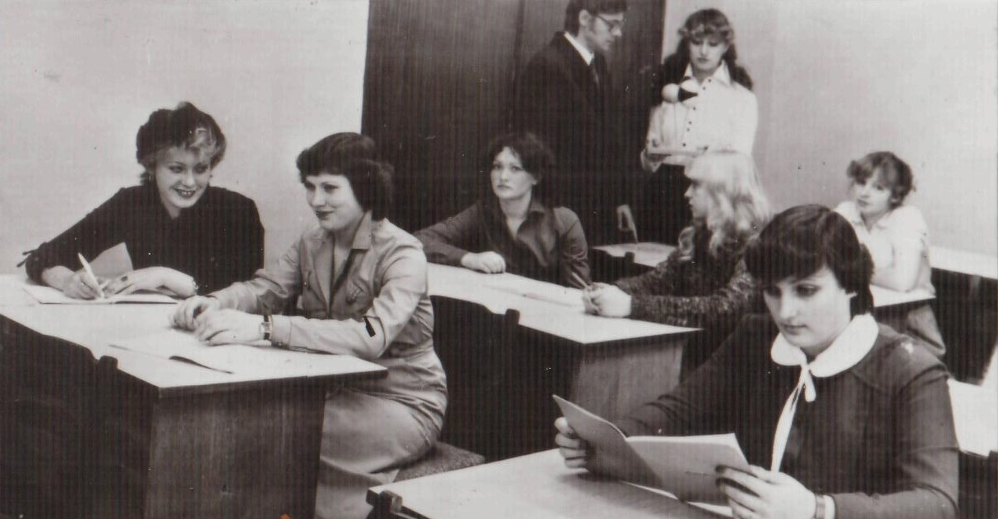
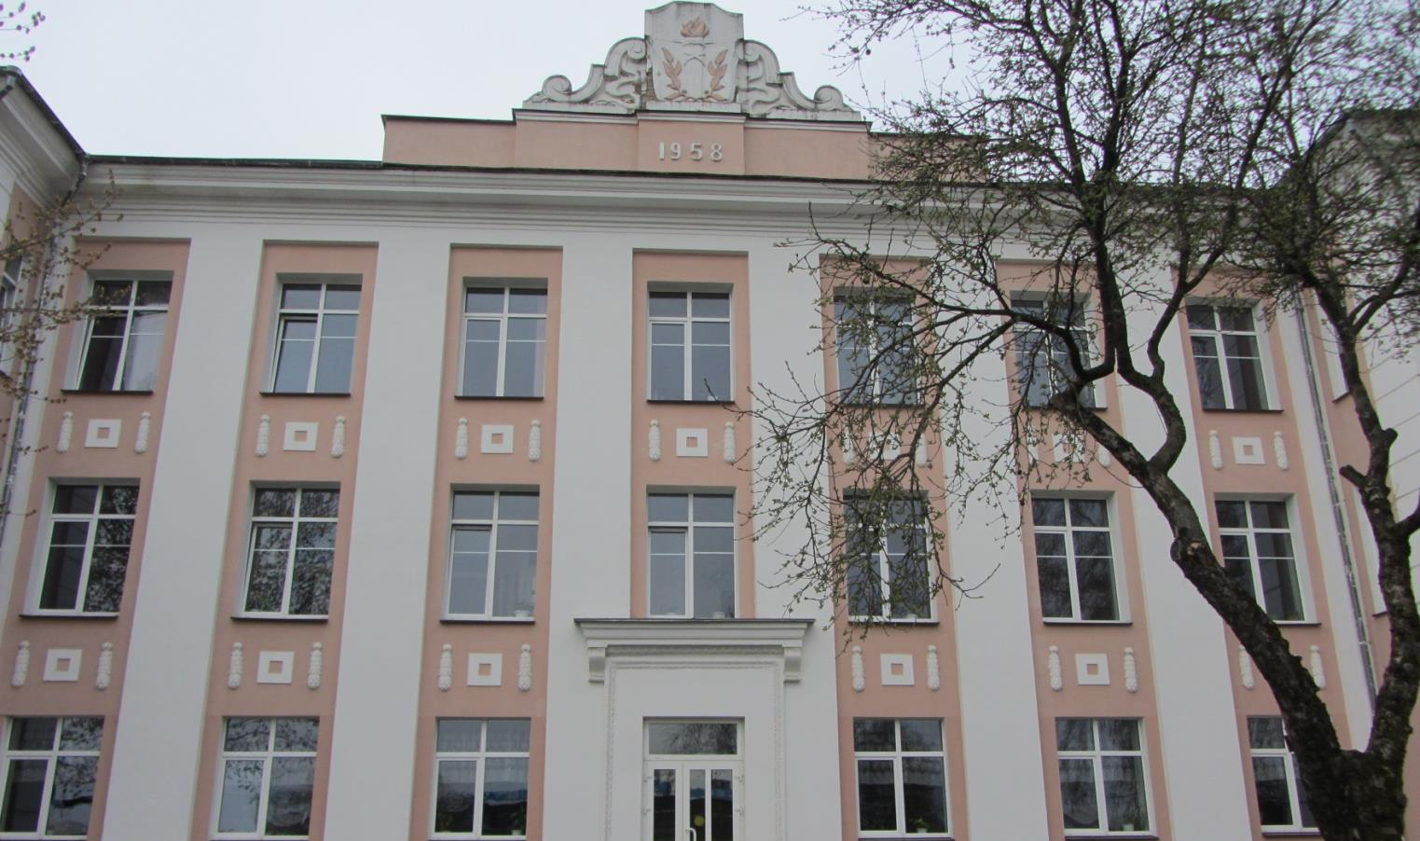
ИЗ ИСТОРИИ
1. Училище механизации сельского хозяйства № 4 образовано в 1952 году.
2. Училище механизации сельского хозяйства № 4 переименовано в Сельское профессиональное техническое училище № 3 (СПТУ № 3) в 1962 году.
3. СПТУ № 3 реорганизовано в среднее профессиональное техническое училище № 12 (СПТУ № 12) в 1984 году.
4. СПТУ № 12 переименовано в Профессиональное техническое учебное заведение № 12 (ПТУЗ № 12) с 1 сентября 1993 года.
5. ПТУЗ № 12 переименовано в Государственное образовательное учреждение начального профессионального образования «Профессиональное училище № 12» г. Мантурово в 2001 году.
6. Государственное образовательное учреждение начального профессионального образования Профессиональное училище № 12 г. Мантурово Костромской в Государственное образовательное учреждение начального профессионального образования «Профессиональное училище № 12» г. Мантурово Костромской области.
1956 - открыт Гродненский филиал Минского политехникума
1964 - Гродненский вечерний
политехнический техникум

Slide 3
ИЗ ИСТОРИИ
7. Государственное образовательное учреждение начального профессионального образования «Профессиональное училище № 12» г. Мантурово Костромской области переименовано в Областное государственное бюджетное образовательное учреждение начального профессионального образования «Профессиональное училище № 12 г. Мантурова Костромской области» (ОГБОУ НПО «Профессиональное училище № 12 г. Мантурово Костромской области в 2011 году.
8. Областное государственное бюджетное образовательное учреждение начального профессионального образования «Профессиональное училище № 12 г. Мантурово Костромской области» переименовано в Областное государственное бюджетное образовательное учреждение среднего профессионального образования «Мантуровский политехнический техникум» в 2012 году.
9. Областное государственное бюджетное образовательное учреждение среднего профессионального образования «Мантуровский политехнический техникум» переименовано в Областное государственное бюджетное профессиональное образовательное учреждение «Мантуровский политехнический техникум Костромской области в 2013 году.
1956 - открыт Гродненский филиал Минского политехникума
1964 - Гродненский вечерний
политехнический техникум

Slide 4
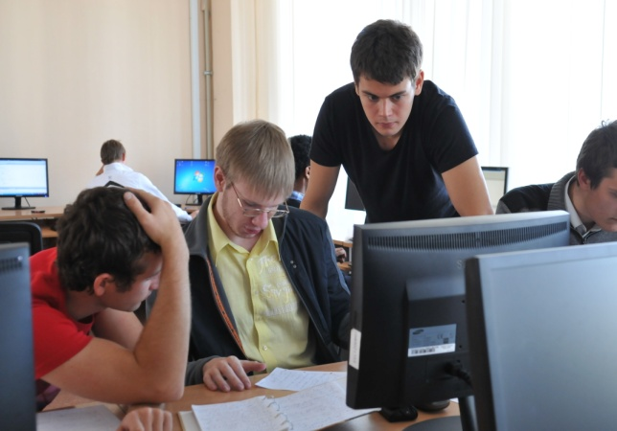
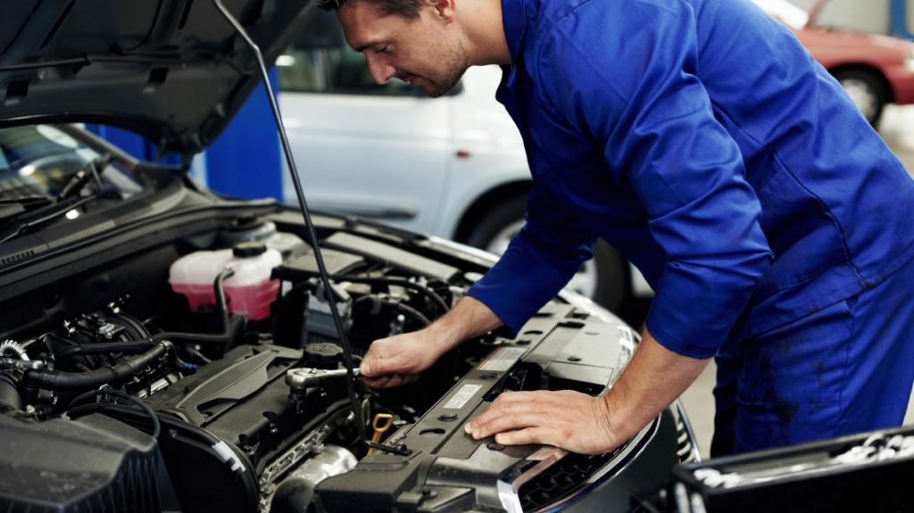
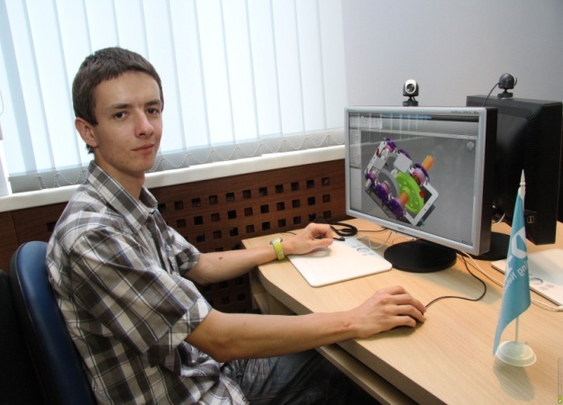
Техникум ведет подготовку
по программам подготовки специалистов среднего звена
Техническое обслуживание и ремонт автомобильного транспорта
заочная форма обучения
3 год 10 мес.
Программирование в компьютерных системах
очная форма обучения
3 год 10 мес.

Slide 5
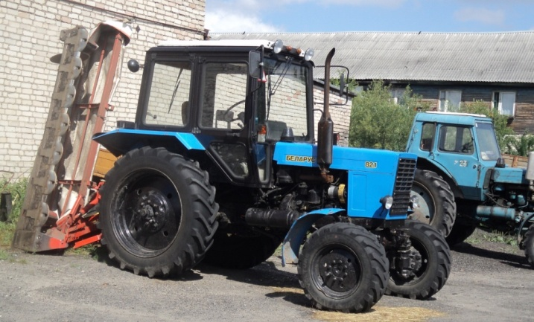
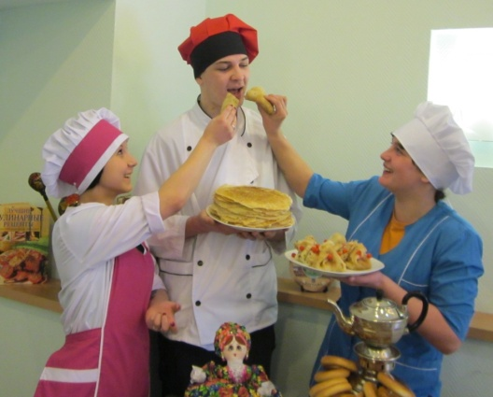
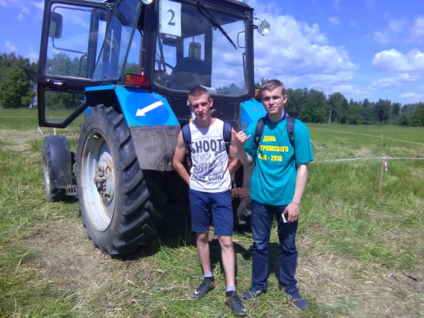
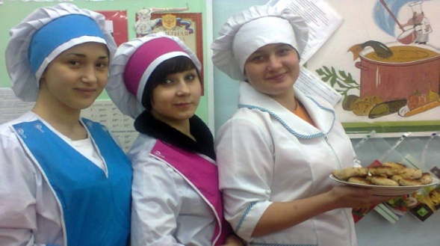
Техникум ведет подготовку
по программам подготовки квалифицированных рабочих, служащих
Повар, кондитер
очная форма обучения
3 год 10 мес.
Мастер по техническому обслуживанию и ремонту машинно-тракторного парка
очная форма обучения
2 год 10 мес.

Slide 6
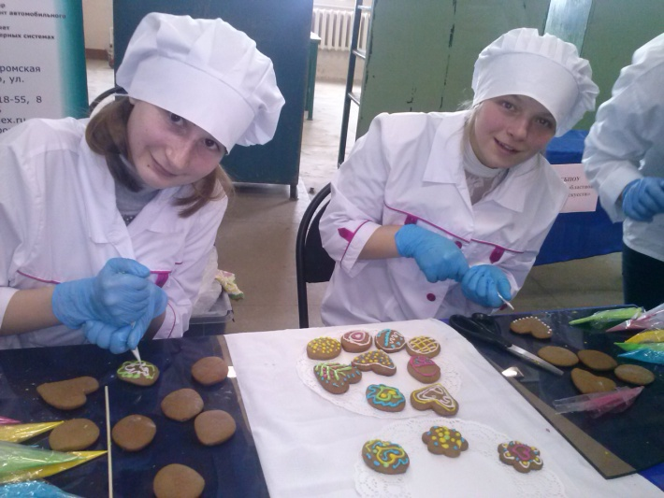
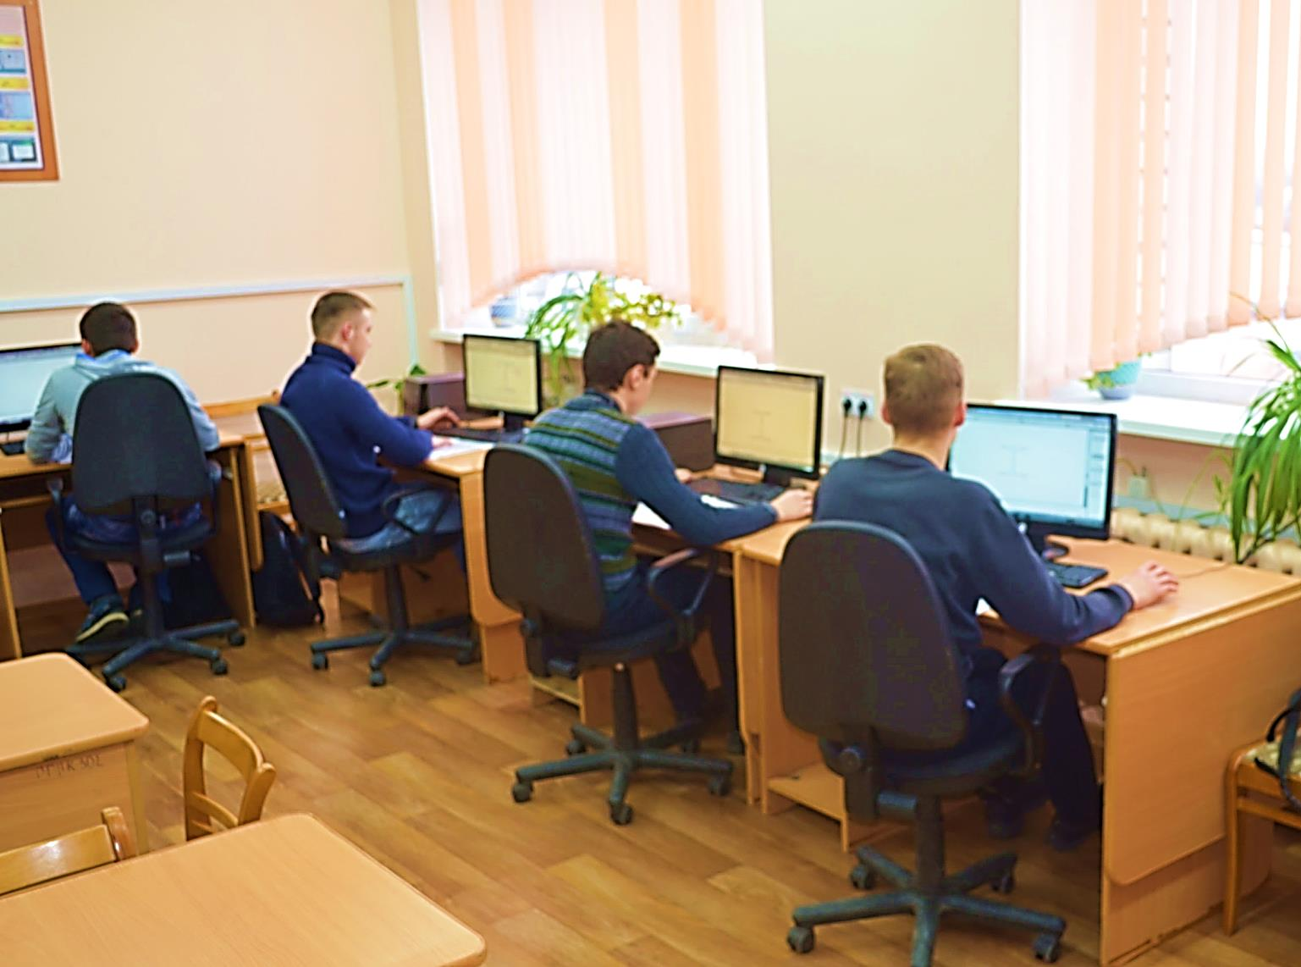
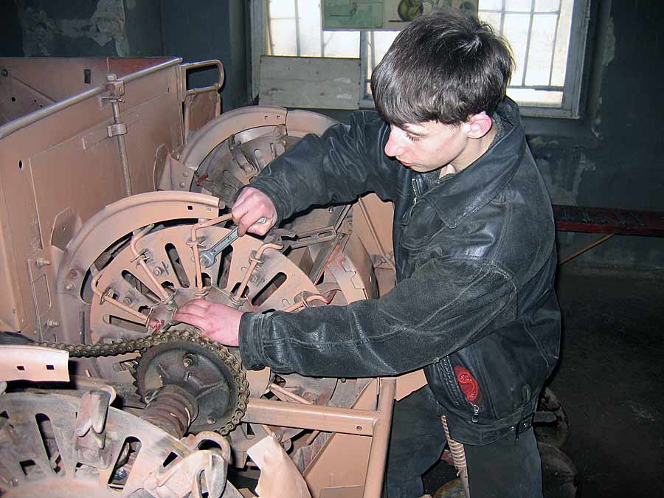
Техникум ведет подготовку
по программам профессионального обучения – программ профессиональной подготовки по профессиям рабочих, должностям служащих.
Повар
очная форма обучения
1 год 10 мес.
Операторы ЭВМ
очно-заочная форма обучения 10 мес.
Слесарь-ремонтник
очно-заочная форма обучения 10 мес.

Slide 7
В техникуме осуществляется платное профессиональное обучение по профессиям:
Повар
Кондитер
Пекарь
Электрогазосварщик
Электросварщик ручной сварки
Газосварщик
1С: Бухгалтерия
Оператор ЭВМ
Слесарь
Тракторист
Водитель категории «В», «С», «А», «М»

Slide 8
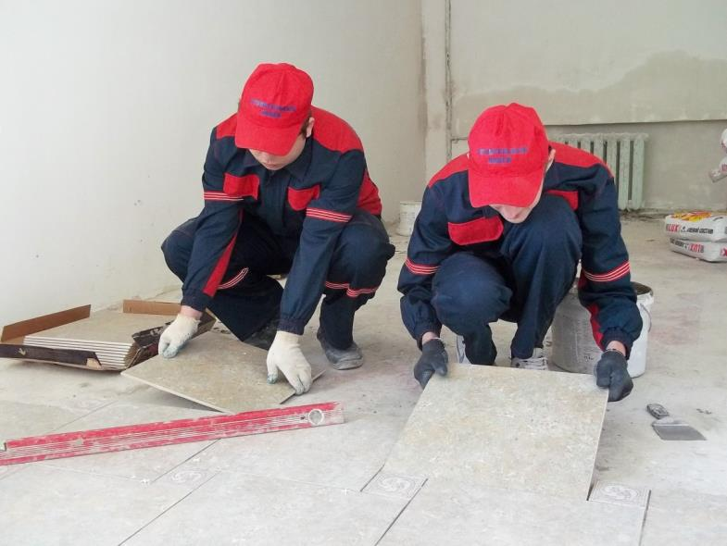
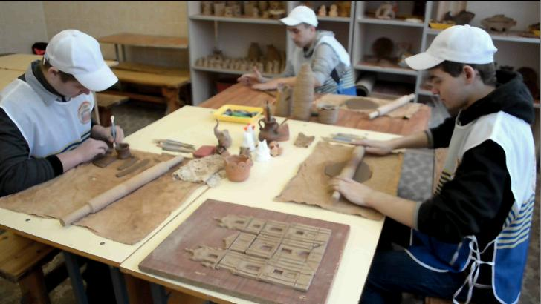
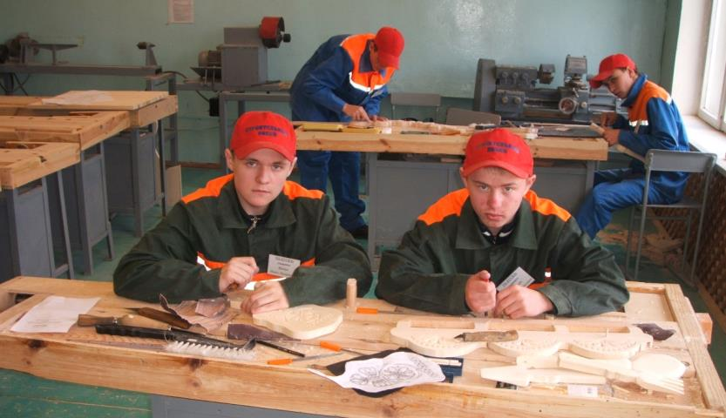
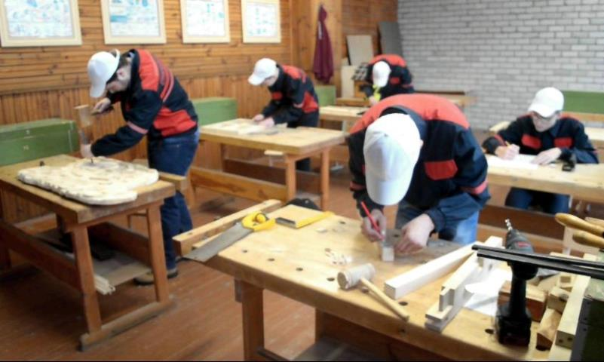
Наши профессии ВОСТРЕБОВАНЫ на современном рынке труда

Slide 9
Контингент учащихся техникума составляет 249 человек: 144 по очной форме обучения, 60 по заочной, 45 по очно-заочной.

Slide 10
НАШИ ПРЕПОДАВАТЕЛИ -
это команда опытных профессионалов, знающих и любящих своё дело.
Среди преподавателей 9 преподавателей имеют высшую и первую квалификационные категории.

Slide 11
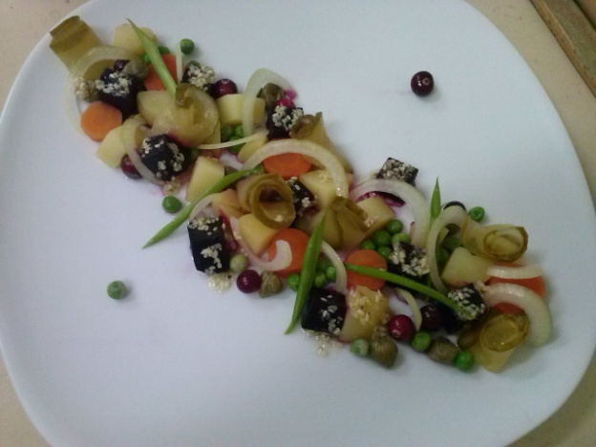
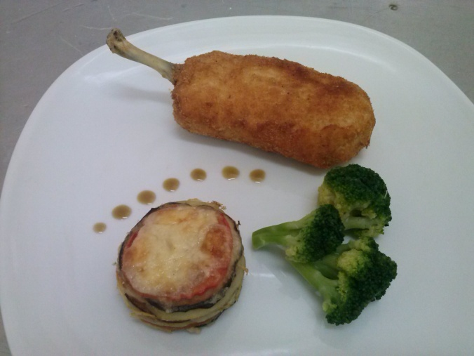
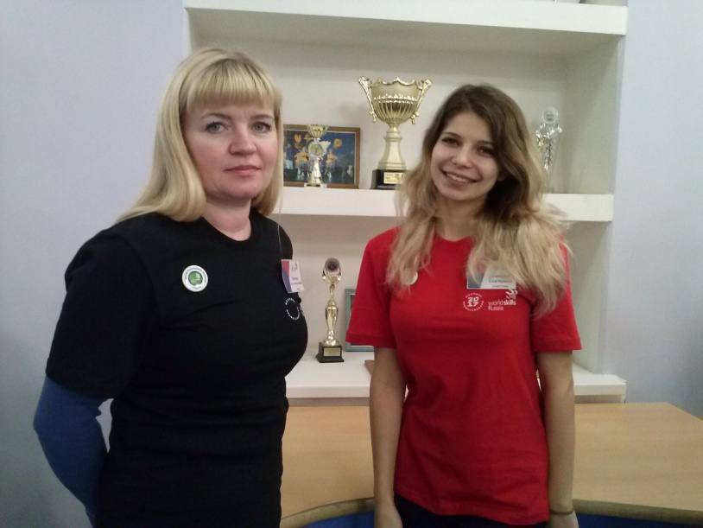
WORLDSKILLS
В 2016 году Сердцева Валерия заняла 2 место
В 2017 году Шлепина Екатерина заняла 3 место

Slide 12
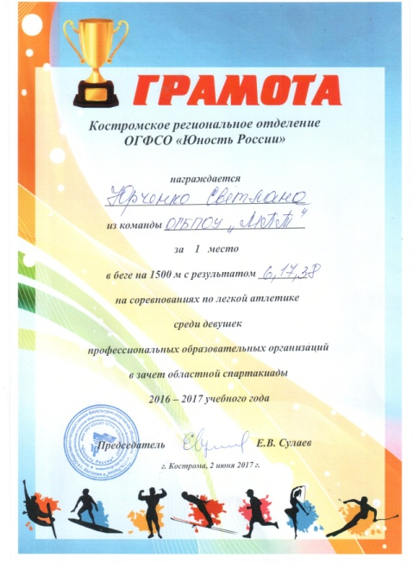
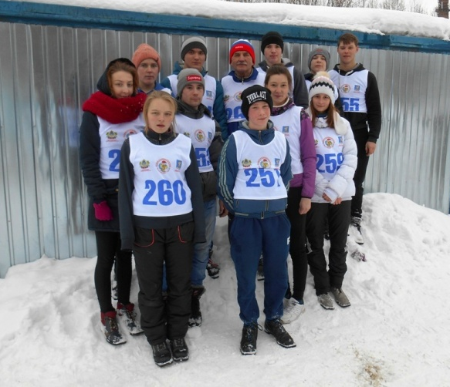
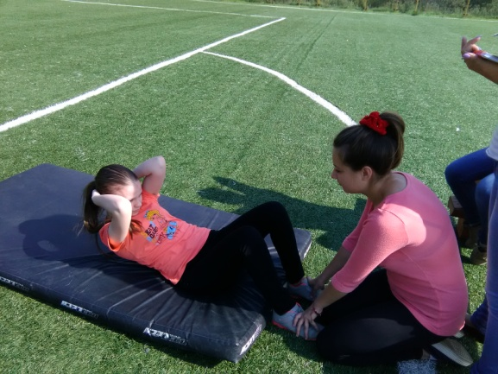
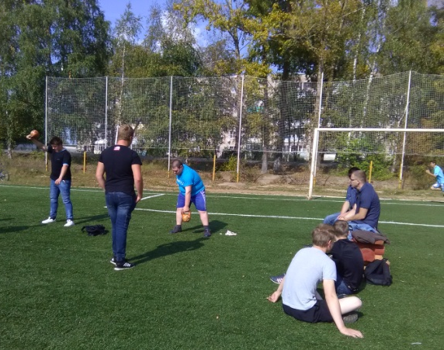
Спортивные достижения

Slide 13
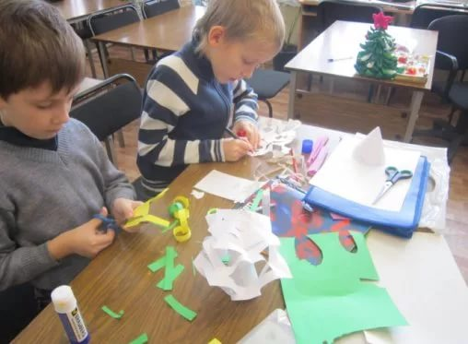
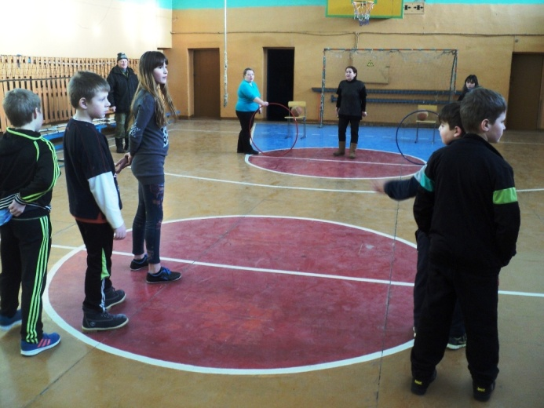
Кружковая работа со школьниками
Карвинг
Моделирование
Спортивные игры

Slide 14
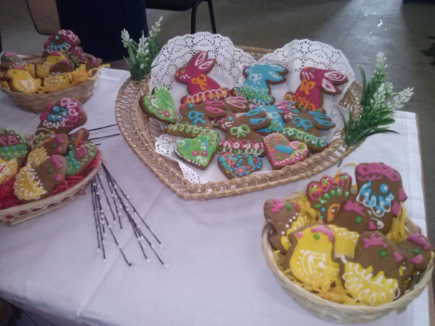
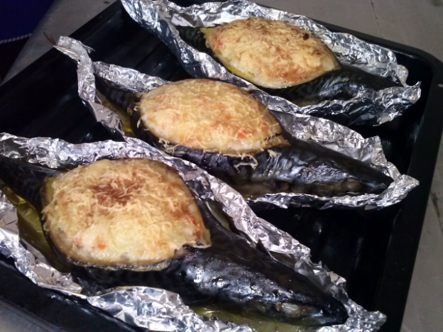
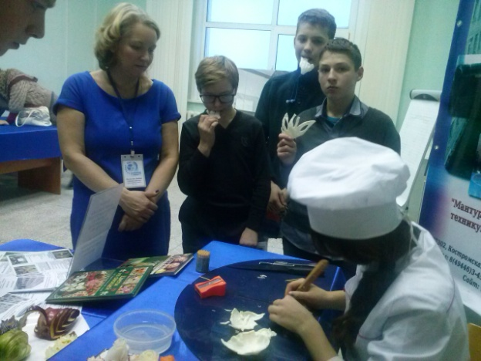
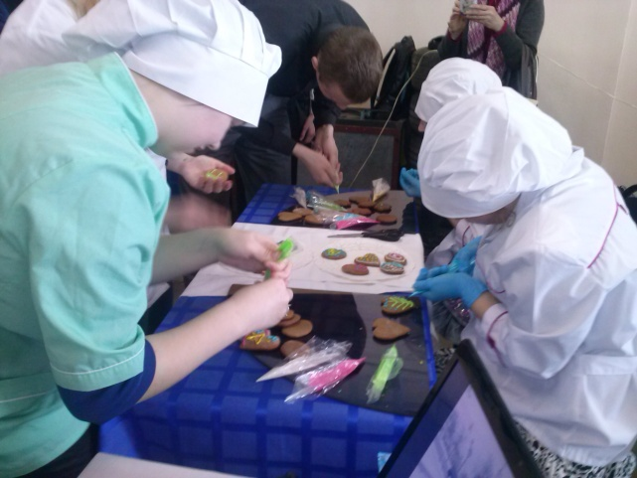
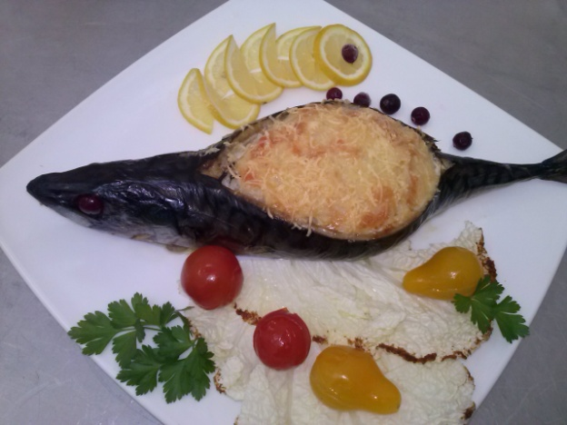
НАШИ УЧАЩИЕСЯ-
мастер-классов
Мастер-класс
«Карвинг»
Мастер-класс
«Роспись пряников»
Мастер-класс
«Фаршированная рыба»

Slide 15
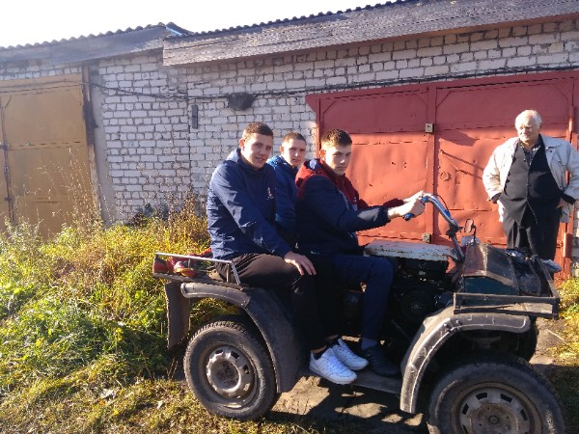
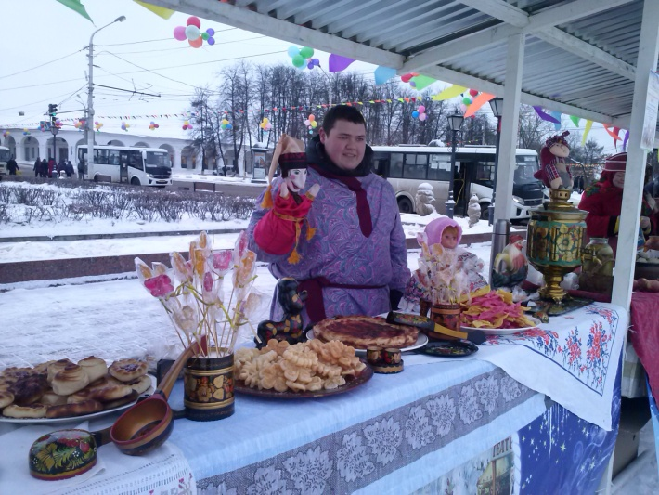
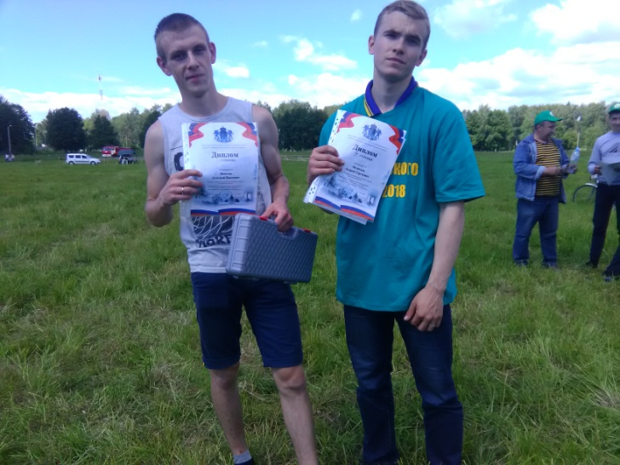
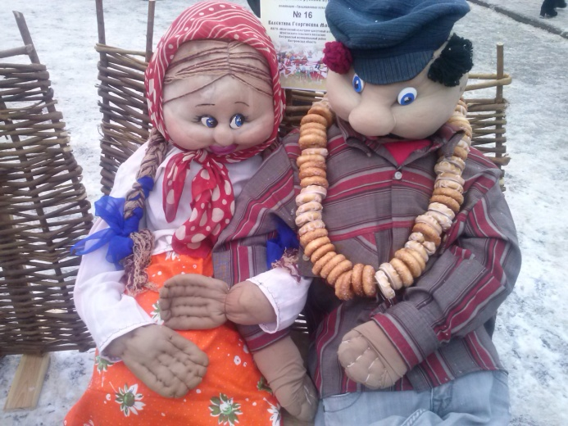
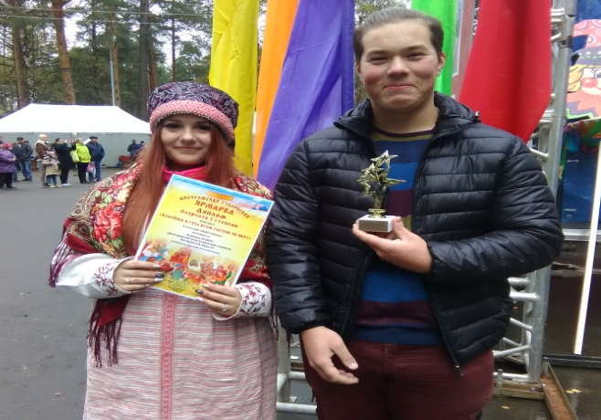
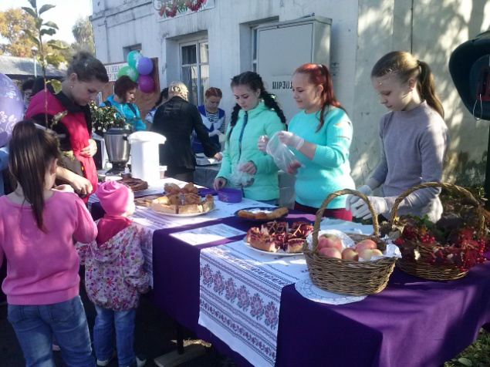
конкурсов
Конкурс инновационных технологий
«Кулебяка да гусь»
«День Костромского села 2018»
Костромская губернская ярмарка
Никольская ярмарка
Конкурс ростовых кукол

Slide 16
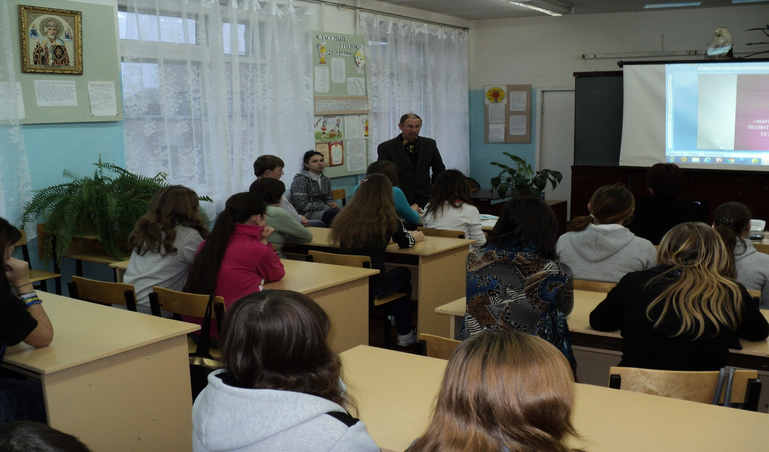
Занятия по освоению выбранной профессии проходят в специально оборудованных кабинетах…

Slide 17
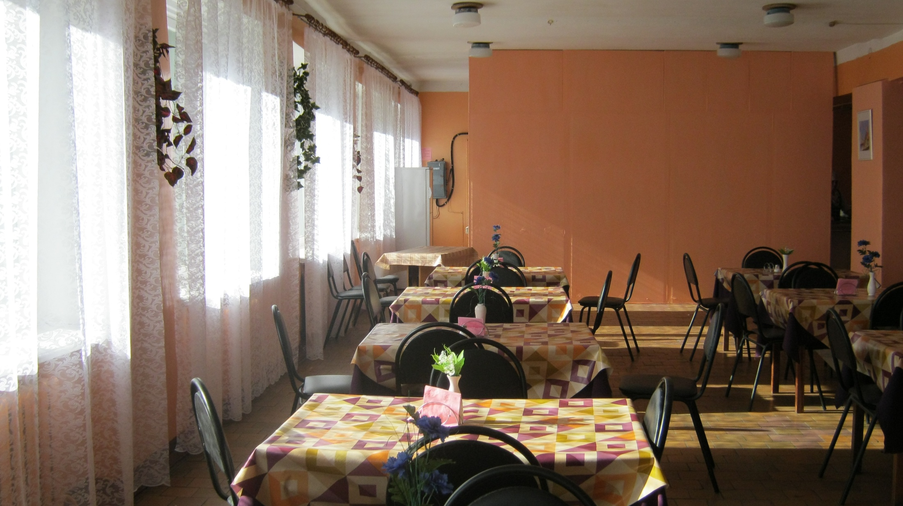
Есть столовая, работает буфет,

Slide 18
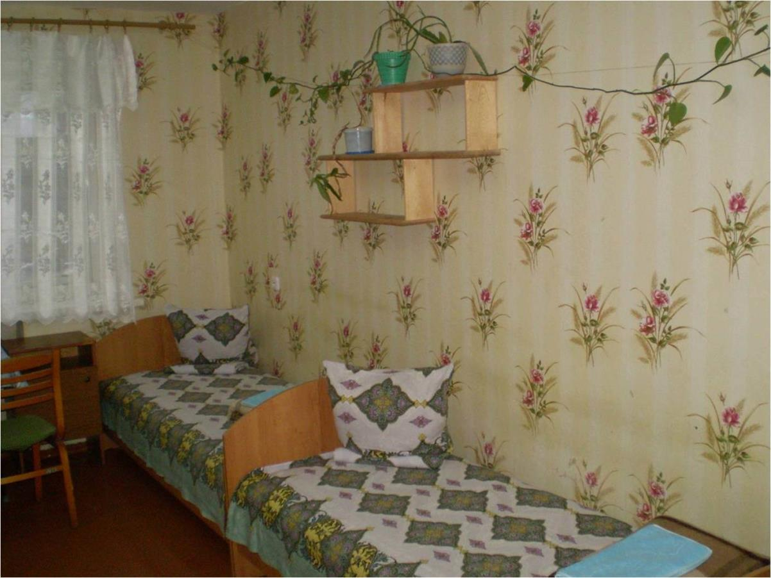
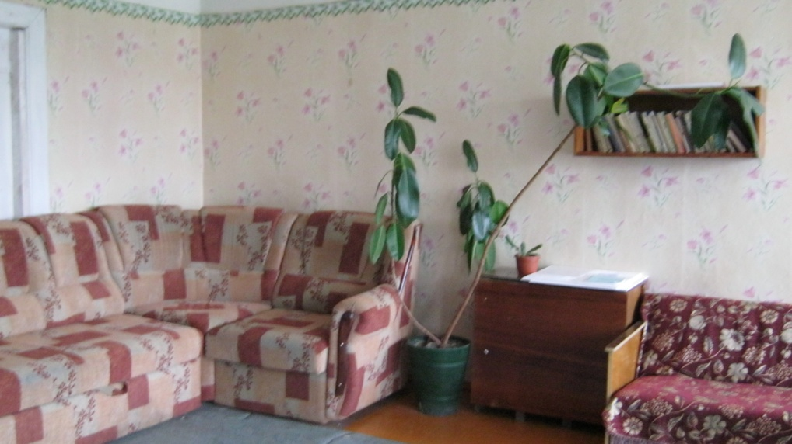
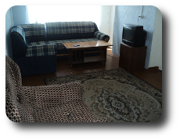
есть благоустроенное общежитие
ВСЕМ нуждающимся
студентам предоставляется
ОБЩЕЖИТИЕ!

Slide 19
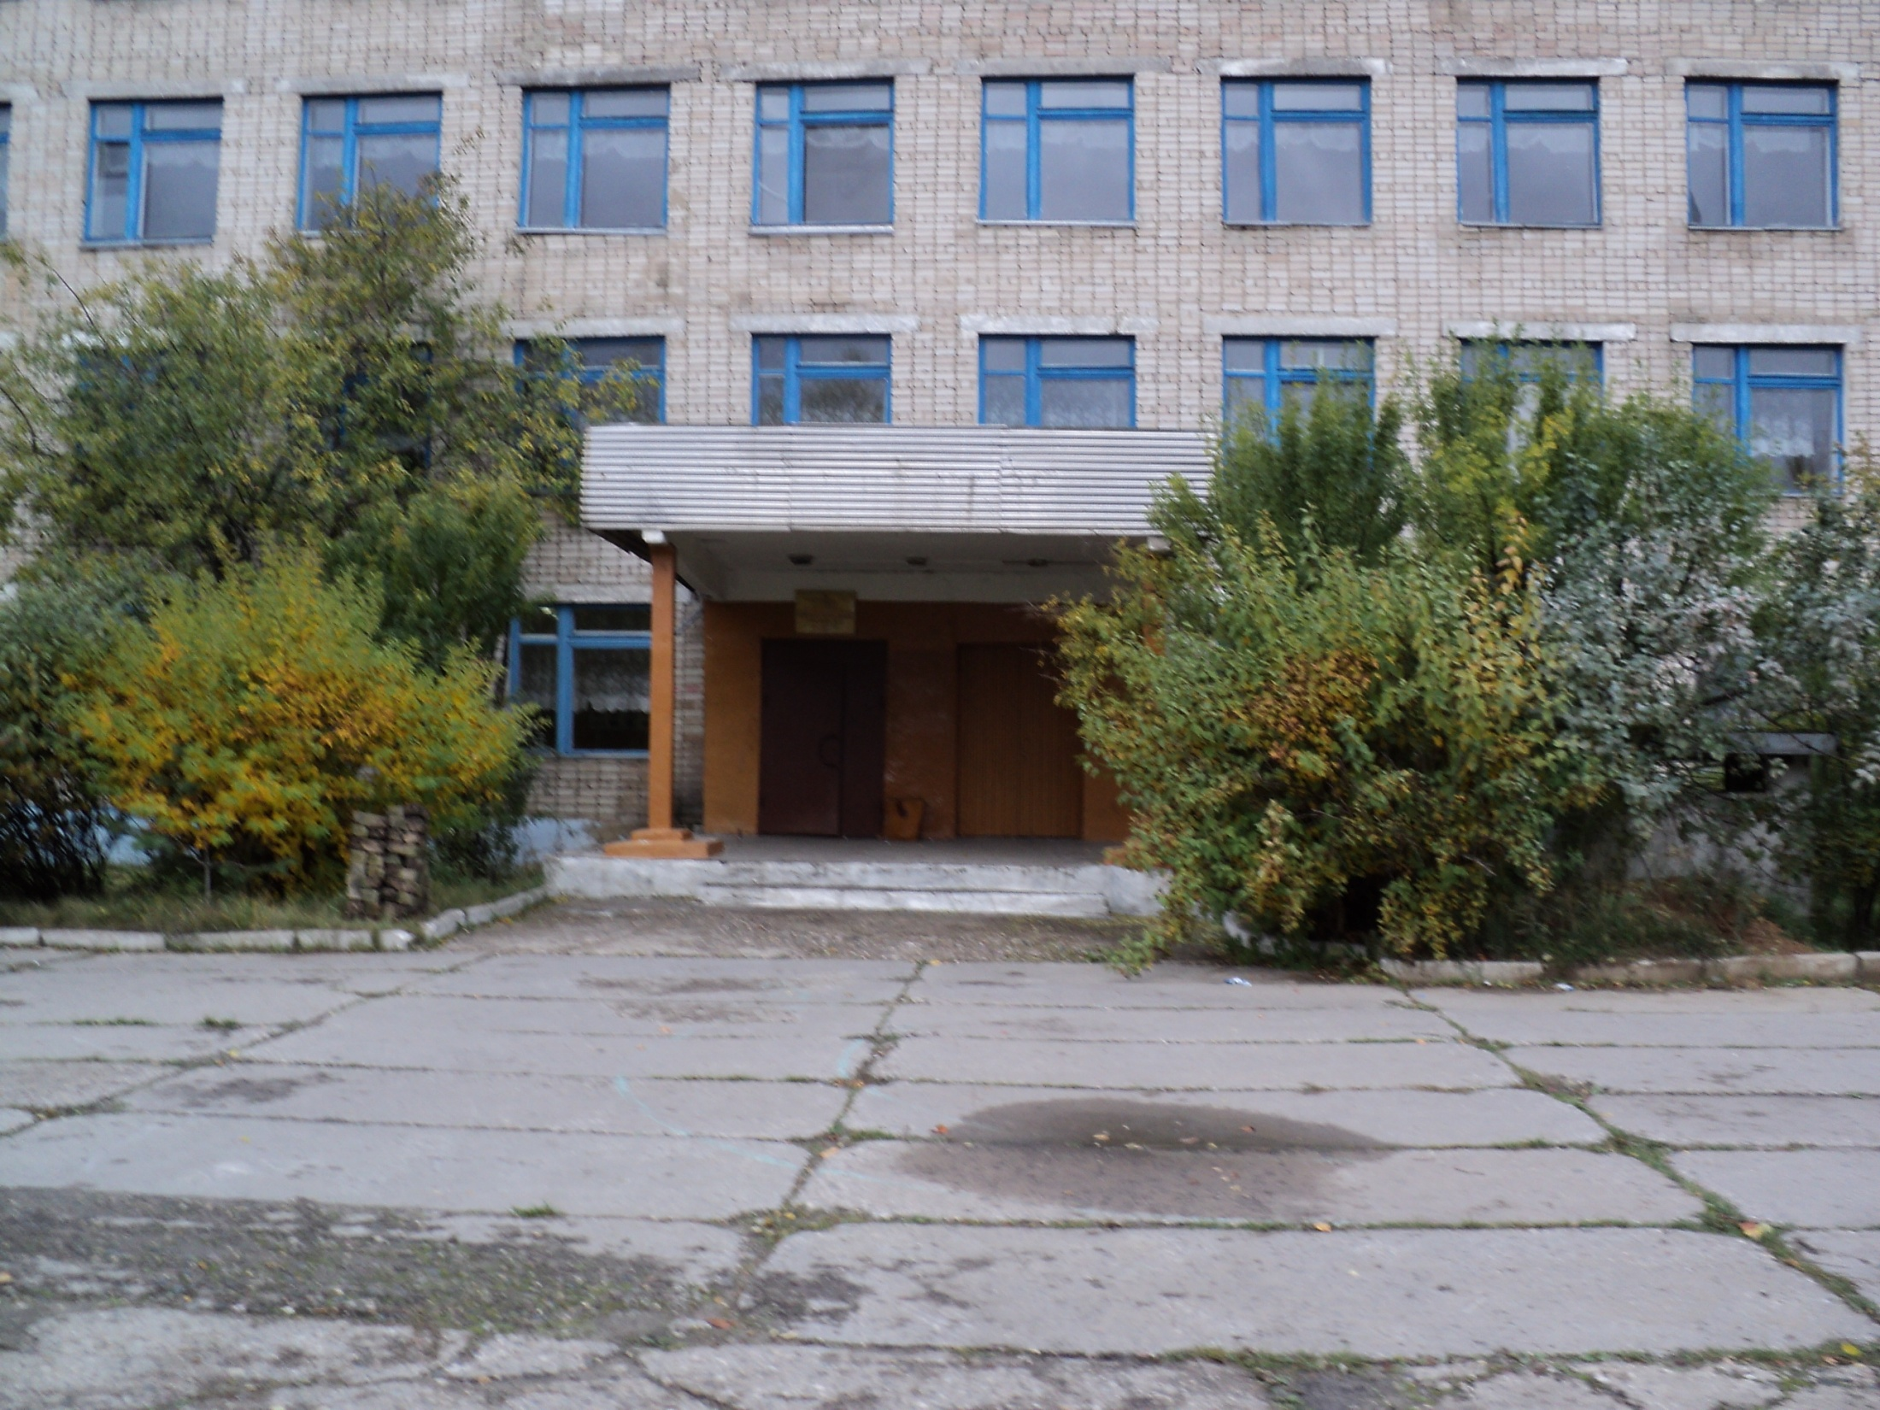
Будем рады видеть Вас в числе учащихся нашего техникума

Slide 20
Приглашаем посетить наш сайт:
http://техникум-мантурово.рф/

Slide 21
Адрес приемной комиссии: г.Мантурово ул.Больничная, 2 e-mail:: ptu12@yandex.ru
ЖЕЛАЕМ ВАМ СДЕЛАТЬ ПРАВИЛЬНЫЙ ВЫБОР!

